Slide 1
GRAF/GRAPH 1

Slide 2
Definisi
Graf merupakan struktur diskrit yang terdiri himpunan sejumlah berhingga objek yang disebut dengan simpul (vertex) dan himpunan sisi (edge) yang menghubungkan simpul-simpul tersebut.
Notasi sebuah graf adalah G = (V,E), dimana :

Slide 3
Definisi:
V merupakan himpunan tak kosong dari simpul-simpul, misalnya V = {v1, v2, …, vn}
E merupakan himpunan sisi-sisi yang menghubungkan sepasang simpul, misalkan E = {e1, e2, …, en}

Slide 4
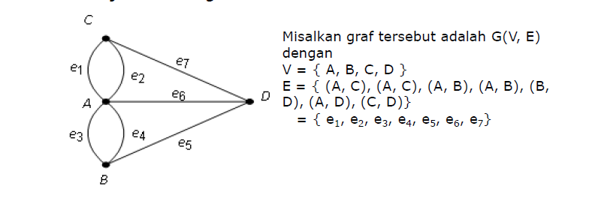
Contoh
Graf dari masalah jembatan konisberg dapat disajikan sebagai berikut :

Slide 5
Pada graf tersebut sisi e1 = (A, C) dan sisi e2 = (A, C) dinamakan sisi ganda (multiple edge atau paralel edges) karena kedua sisi ini menghubungi dua buah simpul yang sama, yaitu simpul A dan simpul C. Begitupun dengan sisi e3 dan sisi e4. sementara itu, pada graf diatas, tidak terdapat gelang (loop), yaitu sisi yang berawal dan berakhir pada simpul yang sama.

Slide 6
Dari definisi graf, himpunan sisi (E) memungkinkan berupa himpunan kosong. Jika graf tersebut mempunyai himpunan sisi yang merupakan himpunan kosong maka graf tersebut dinamakan graf kosong (null graft)

Slide 7
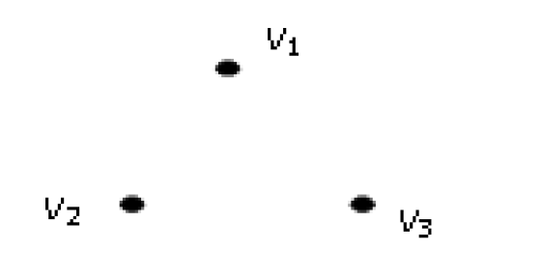
Contoh
Graf kosong dengan 3 simpul (graf N3)

Slide 8
Dengan memperhatikan kondisi sisinya, suatu graf dapat dikategorikan sebagai graf tidak berarah dan graf berarah. Graf tidak berarah, seperti telah dijelaskan pada contoh graf untuk jembatan konisberg. Sementara graf berarah merupakan graf yang mempunyai dua sisi yang berarah, artinya satu buah simpul yang menghubungkan simpul awal dengan simpul akhir.

Slide 9
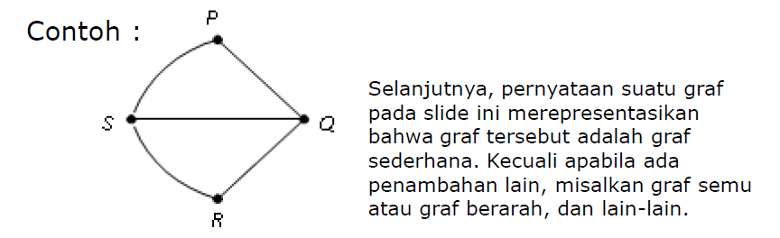
JENIS GRAF
Graf sederhana (simple graf)
graf sederhana merupakan graf tak berarah yang tidak mengandung gelang maupun sisi ganda

Slide 10
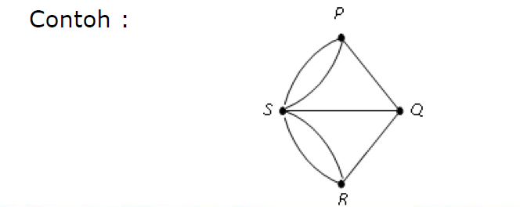
JENIS GRAF
Graf ganda (multigraph)
graf ganda merupakan graf tak berarah yang tidak mengandung gelang (loop)

Slide 11
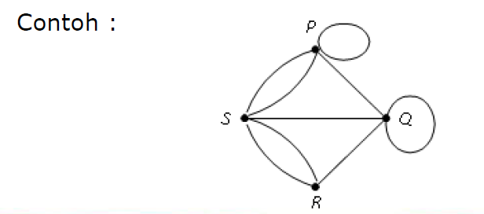
JENIS GRAF
Graf semu
graf semu merupakan graf yang boleh mengandung gelang (loop)

Slide 12
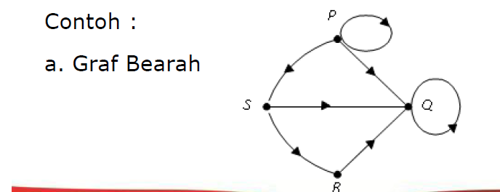
JENIS GRAF
Graf berarah (directed graf)
graf berarah merupakan graf yang setiap sisinya mempunyai arah dan tidak mempunyai dua sisi yang berlawanan antara dua buah simpul

Slide 13
DERAJAT (DEGREE)
Derajat suatu simpul adalah jumlah sisi yang bersisian dengan dengan simpul tersebut.
Jika terjadi loop, akan dihitung 2 untuk satu loop. Derajat ini di notasikan dengan deg(v). Dan sebuah vertek akan dikatakan sebagai pendant vertek jika hanya memiliki nilai derajat 1.

Slide 14
DERAJAT (DEGREE)
Pada graf berarah,
degin(v) = derajat-masuk (in-degree)
= jumlah busur yang masuk ke simpul v
degout(v) = derajat-keluar (out-degree)
= jumlah busur yang keluar dari simpul v

Slide 15
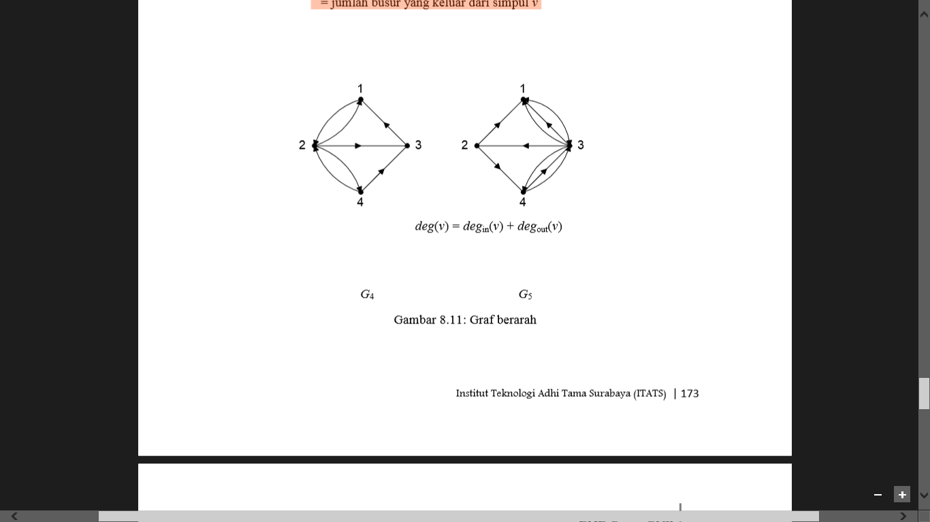
DERAJAT (DEGREE)
Contoh:
degin(1) = 2; degout(1) = 1
degin(2) = 2; degout(2) = 3
degin(3) = 2; degout(3) = 1
degin(4) = 1; degout(3) = 2

Slide 16
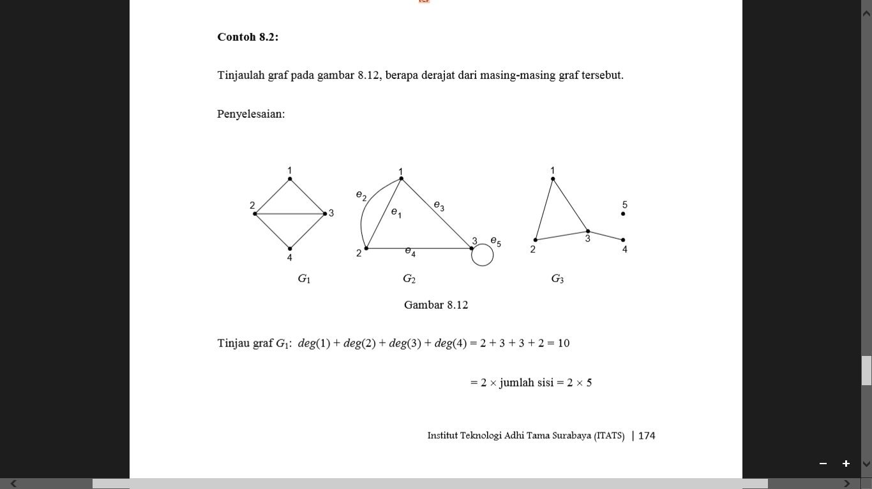
DERAJAT (DEGREE)
Contoh:
Tinjau graf G1: deg(1) + deg(2) + deg(3) + deg(4) = 2 + 3 + 3 + 2 = 10 = 2 x jumlah sisi = 2 x 5
Tinjau graf G2: deg(1) + deg(2) + deg(3) = 3 + 3 + 4 = 10 = 2 x jumlah sisi = 2 x 5
Tinjau graf G3: deg(1) + deg(2) + deg(3) + deg(4) + deg(5) = 2 + 2 + 3 + 1 + 0 = 8 = 2 x jumlah sisi = 2 x 4

Slide 17
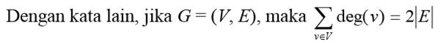
DERAJAT (DEGREE)

Slide 18
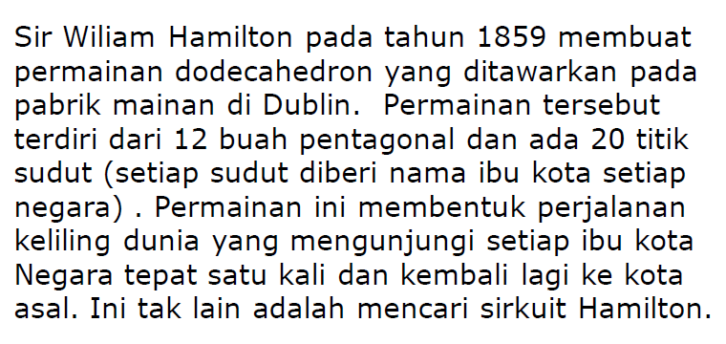
Sirkuit Hamilton

Slide 19
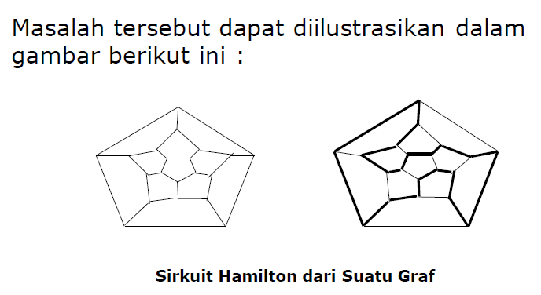
Sirkuit Hamilton

Slide 20
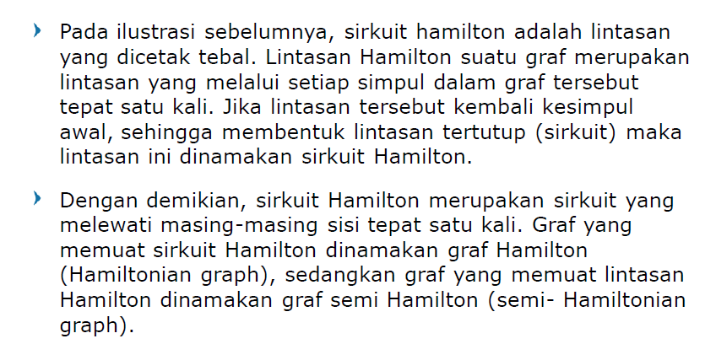
Sirkuit Hamilton

Slide 21
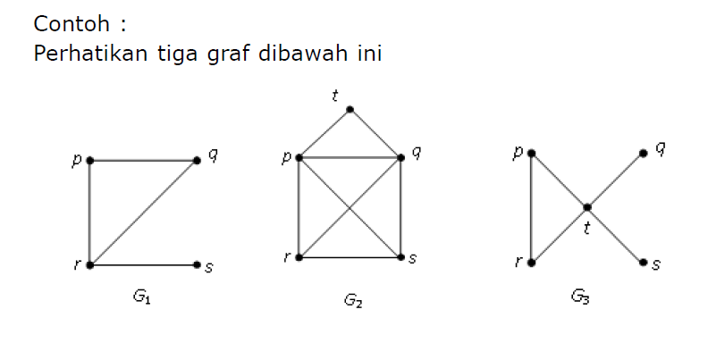
Sirkuit Hamilton

Slide 22
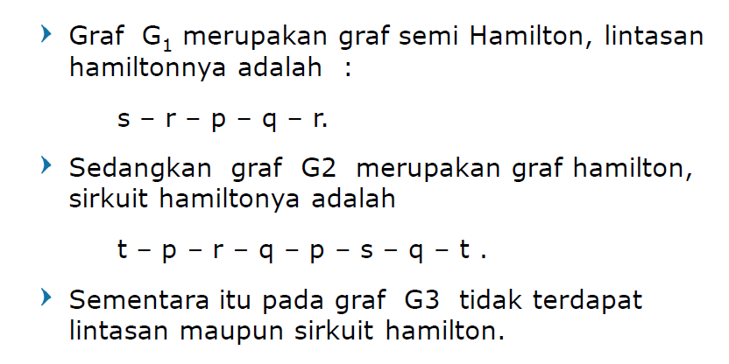
Sirkuit Hamilton

Slide 23
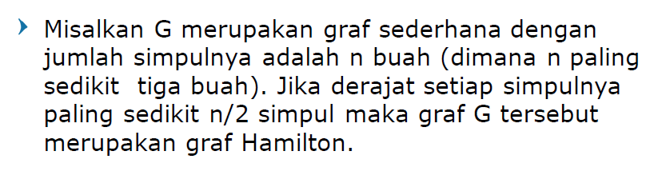
Graf Hamilton

Slide 24
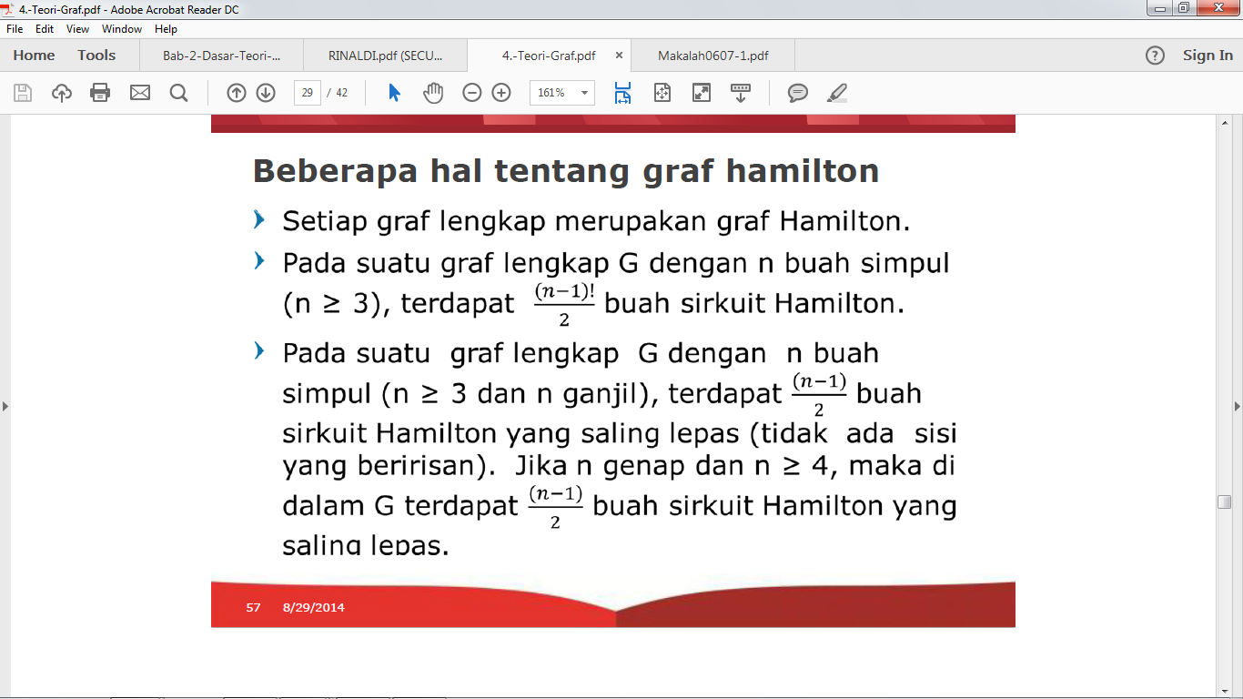
Beberapa Hal Tentang Graf Hamilton

